Slide 1
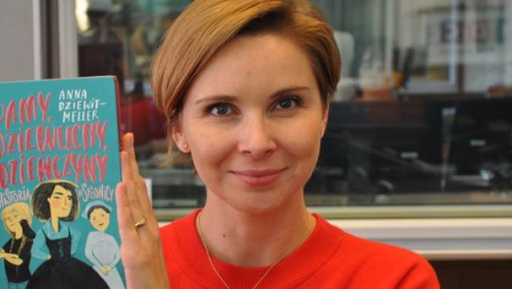
Biblioteka szkolna poleca
"Damy, dziewuchy, dziewczyny. Historia w spódnicy"
Anna Dziewit - Meller

Slide 2
Dzisiejsza propozycja ze szkolnej biblioteki
To książka pani Anny Dziewit – Meller pod tytułem: "Damy, dziewuchy, dziewczyny. Historia w spódnicy" z pięknymi ilustracjami pani Joanny Rusinek.

Slide 3
W swojej książce autorka zapoznaje nas z kobietami, które w pewnym stopniu zmieniły Polskę i świat.
Są to kobiety z różnych środowisk i różnych epok. Łączy je heroizm, ciekawość świata, łamanie barier, pasja i chęć działania.

Slide 4
Anna Dziewit-Meller wzorowała się na doskonałej książce "Opowieści na dobranoc dla młodych buntowniczek" Eleny Favilli i Franceski Cavallo. Stworzyła opowieśc o polskich wyjątkowych kobietach, które w niczym nie ustępują światowym bohaterkom.

Slide 5
Są tu królowe i arystokratki, poetki, artystki, bohaterki wojenne i naukowcy. Niektóre znane i podziwiane, inne zapomniane, a warte przypomnienia. Ich historie zostały opowiedziane w sposób krótki i humorystyczny, a jednocześnie bardzo sugestywny i obrazowy.

Slide 6
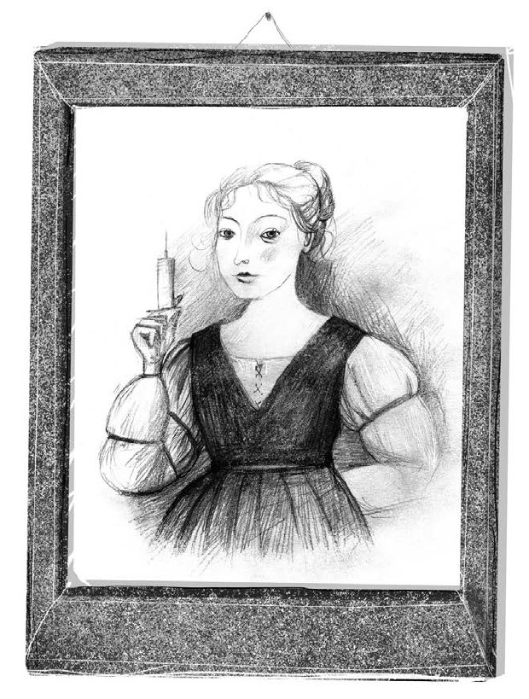
Zabawna, intrygująca i inspirująca lektura nie tylko dla dziewcząt.
Szczerze polecam !

Slide 8
Dziękuję za uwagę!
Prezentację wykonała Anita Barabasz
Wykorzystano zdjęcia z Google Grafika
Tekst własny

